Slide 1


브로큰 베이 교구 한인 천주교회
KOREAN CATHOLIC COMMUNITY BROKEN BAY
2026년 6월 28일
연중 제13주일 (교황 주일)

Slide 2

미사전
묵주기도

Slide 3

환희의 신비
1단 마리아께서 예수님을
잉태하심을 묵상합시다
2단 마리아께서 엘리사벳을
찾아보심을 묵상합시다
3단 마리아께서 예수님을
낳으심을 묵상합시다
4단 마리아께서 예수님을 성전에
바치심을 묵상합시다
5단 마리아께서 잃으셨던 예수님을
성전에서 찾으심을 묵상합시다
가톨릭 기도서 © 한국천주교중앙협의회

Slide 4

빛의 신비
1단 예수님께서 세례받으심을
묵상합시다
2단 예수님께서 카나에서 첫 기적을
행하심을 묵상합시다
3단 예수님께서 하느님 나라를
선포하심을 묵상합시다
4단 예수님께서 거룩하게
변모하심을 묵상합시다
5단 예수님께서 성체성사를
세우심을 묵상합시다
가톨릭 기도서 © 한국천주교중앙협의회

Slide 5

1단 예수님께서 우리를 위하여
피땀 흘리심을 묵상합시다
2단 예수님께서 우리를 위하여
매맞으심을 묵상합시다
3단 예수님께서 우리를 위하여
가시관 쓰심을 묵상합시다
4단 예수님께서 우리를 위하여
십자가 지심을 묵상합시다
5단 예수님께서 우리를 위하여 십자가에 못박혀 돌아가심을 묵상합시다
고통의 신비
가톨릭 기도서 © 한국천주교중앙협의회

Slide 6

영광의 신비
1단 예수님께서 부활하심을
묵상합시다
2단 예수님께서 승천하심을
묵상합시다
3단 예수님께서 성령을
보내심을 묵상합시다
4단 예수님께서 마리아를 하늘에
불러올리심을 묵상합시다
5단 예수님께서 마리아께 천상
모후의 관을 씌우심을 묵상합시다
가톨릭 기도서 © 한국천주교중앙협의회

Slide 7
성모 찬송
○ 모후이시며 사랑이 넘친 어머니,
우리의 생명, 기쁨, 희망이시여,
● 당신 우러러 하와의 그 자손들이
눈물을 흘리며 부르짖나이다.
슬픔의 골짜기에서.
○ 우리들의 보호자 성모님,
불쌍한 저희를
인자로운 눈으로 굽어보소서.
가톨릭 기도서 © 한국천주교중앙협의회

Slide 8
성모 찬송
● 귀양살이 끝날 때에
당신의 아들 우리 주 예수님 뵙게 하소서. 너그러우시고 자애로우시며
오! 아름다우신 동정 마리아님.
○ 천주의 성모님, 저희를 위하여 빌어 주시어
● 그리스도께서 약속하신
영원한 생명을 얻게 하소서.
가톨릭 기도서 © 한국천주교중앙협의회

Slide 9
성모 찬송
† 기도합시다
하느님, 외아드님께서 삶과 죽음과 부활로
저희에게 영원한 구원을 마련해 주셨나이다. 복되신 동정 마리아와 함께
이 신비를 묵상하며 묵주 기도를 바치오니
저희가 그 가르침을 따라
영원한 생명을 얻게 하소서.
우리 주 그리스도를 통하여 비나이다.
◎ 아 멘.
가톨릭 기도서 © 한국천주교중앙협의회

Slide 10


Slide 11

미사가 시작되오니
핸드폰 설정을
확인하시기 바랍니다

Slide 13
예수 성심께 천하 만민을 바치는 기도
○ 지극히 어지신 구세주 예수님,
주님 앞에 꿇어 경배하오니
저희를 굽어살피소서.
● 저희는 이미 주님의 백성이오니
언제나 주님과 함께 살아가기를 바라나이다.
주님과 하나 되고자
오늘 저희를 주님의 성심께 봉헌하나이다.

Slide 14
○ 주님을 일찍이 알아 모시지 못한 사람도 많고
주님을 알고도 주님의 계명을 저버리고
주님을 떠난 사람도 많사오니.
● 지극히 인자하신 예수님,
이런 사람들도 다 불쌍히 여기시어
주님의 성심께 이끌어 들이소서.

Slide 15
○ 주님께서는 목자이시니
주님을 떠나지 않은 사람들을 보살피시고
이미 주님을 떠난 사람들은
다시 아버지 집으로 돌아오게 하시어
굶어 죽는 일이 없게 하소서.
● 옹졸한 고집에 사로잡힌 사람들이나
불목하여 갈린 사람들도 부르시어
저희가 모두 같은 신앙을 고백하며
한 우리에서 한 목자 밑에 살게 하소서.

Slide 16
○ 주님, 거룩한 교회를 평화의 깃발로 세우시고
모든 나라에 참된 평화를 주시어
온 세상 어디서나 입을 모아
저희를 구원하신 거룩하신 성심께
영원히 찬미와 영광과 흠숭을 드리게 하소서.
◎ 아 멘
○ 예수 성심,
● 이 세상에 주님의 나라를 세우소서.

Slide 18
입당송
◎ 모든 민족들아, 손뼉을 쳐라. 기뻐 소리치며 하느님께 환호하여라.
전례문 © 한국천주교중앙협의회

Slide 20
입 당
55

Slide 21
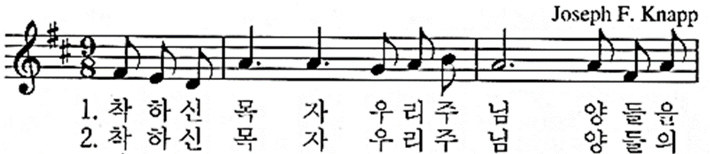
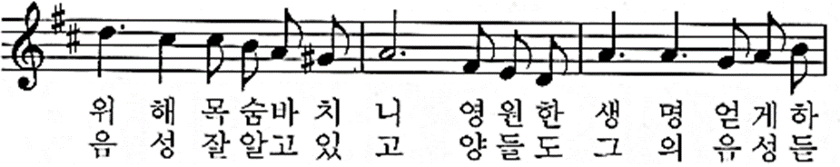
입당 55 착하신 목자

Slide 22
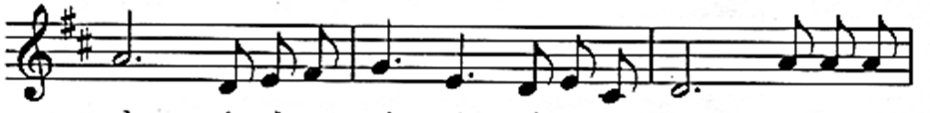


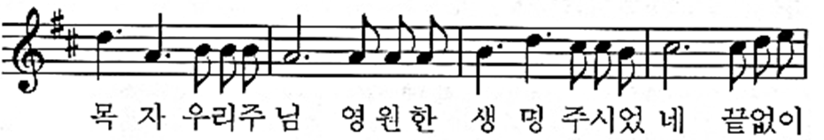
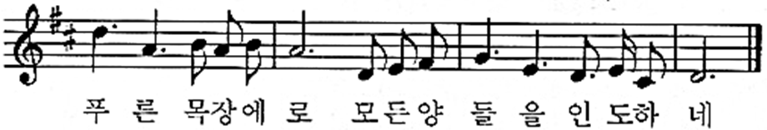
입당 55 착하신 목자

Slide 23
입당 55 착하신 목자

Slide 24
입당 55 착하신 목자

Slide 25


입당 55 착하신 목자

Slide 26

입당 55 착하신 목자

Slide 28
† 성부와 성자와 성령의 이름으로
◎ 아멘
† 주님께서 여러분과 함께
◎ 또한 사제의 영과 함께
전례문 © 한국천주교중앙협의회

Slide 30

Greeting

Slide 32
† 전능하신 하느님과
형제들에게 고백하오니
생각과 말과 행위로 죄를 많이 지었으며
자주 의무를 소홀히 하였나이다
<가슴을 치며> 제 탓이요, 제 탓이요, 저의 큰 탓이옵니다
그러므로 간절히 바라오니
평생 동정이신 성모 마리아와
모든 천사와 성인과 형제들은
저를 위하여 하느님께 빌어주소서
PENITENTIAL RITE
전례문 © 한국천주교중앙협의회

Slide 34

자비송
Kyrie
주 님 자비를 자 비를 베푸 소 서
주님 자비를 자 비를 베푸소 서
그리스도님 자비를 자 비를 베푸 소 ~ 서
가톨릭 성가 © 한국천주교중앙협의회

Slide 35

자비송
Kyrie
그리스도님 자비를 자 비를 베푸 소 서
주 님 자비를 자 비를 베푸 소 서
주 님 자비를 자 비를 베푸소 서
가톨릭 성가 © 한국천주교중앙협의회

Slide 37

대영광송 326
Gloria
하 늘 높 은 데 서 는 하 느 님 께 영 광
땅에서는 주님께서 사랑하시 는 사 람 들 에게
가톨릭 성가 © 한국천주교중앙협의회

Slide 38

대영광송 326
Gloria
평 화 주 하느님 하늘의 임 금 님
전 능하신 아버지 하 느 님
가톨릭 성가 © 한국천주교중앙협의회

Slide 39

대영광송 326
Gloria
주님을 기 리 나이다 찬미하 나 이 다
주님을 흠숭 하 나이다 찬양 하 나 이 다
가톨릭 성가 © 한국천주교중앙협의회

Slide 40

대영광송 326
Gloria
주 님 영 광 크 시 오 니 감 사 하 나 이 다
외 아 들 주 예 ~ 수 그리 ~ ~ 스도 님
가톨릭 성가 © 한국천주교중앙협의회

Slide 41

대영광송 326
Gloria
주 하 느 님 성 부 의 아 드 님 하 느
님 의 어 ~ ~ ~ ~ ~ ~ ~ 린 양
가톨릭 성가 © 한국천주교중앙협의회

Slide 42

대영광송 326
Gloria
세 상의 죄 를 없 애 시 는 주 님 저희에게
자 비를 베푸소 서 세 상의 죄 를 없
가톨릭 성가 © 한국천주교중앙협의회

Slide 43

대영광송 326
Gloria
애 시는 주 님 저희의 기 도를 들어주소 서
성 부 오 른 편 에 앉 아 계 신 ~ 주 님
가톨릭 성가 © 한국천주교중앙협의회

Slide 44

대영광송 326
Gloria
저 희 에 게 자 비 를 베 푸 소 서
홀 로 거 룩 ~ 하 시 ~ 고 홀 로
가톨릭 성가 © 한국천주교중앙협의회

Slide 45

대영광송 326
Gloria
주 님 ~ 이 시 ~ 며 홀 로 높 으 신
예 수 그리스도님 성 령 과 함 ~ 께
가톨릭 성가 © 한국천주교중앙협의회

Slide 46

대영광송 326
Gloria
아버지 하 느 님~ 의 영 광 안 에
계 시 ~ 나 이~ 다 아 멘
가톨릭 성가 © 한국천주교중앙협의회

Slide 48
제 1 독서
열왕기 하권의 말씀입니다.
The Liturgy of the Word
First Reading
전례문 © 한국천주교중앙협의회

Slide 49
8 하루는 엘리사가 수넴을 지나가게 되었다.
그런데 거기에 사는 한 부유한 여자가 엘리사에게
음식을 대접하게 해 달라고 간청하였다. 그래서 엘리사는 그곳을 지날 때마다 그의 집에 들러 음식을 먹곤 하였다.
9 그 여자가 남편에게 말하였다.
“여보, 우리 집에 늘 들르시는 이분은 하느님의 거룩한 사람이 틀림없습니다.
전례문 © 한국천주교중앙협의회

Slide 50
10 벽을 둘러친 작은 옥상 방을 하나 꾸미고,
침상과 식탁과 의자와 등잔을 놓아 드립시다.
그러면 그분이 우리에게 오실 때마다 그곳에 드실 수 있을 것입니다.”
11 어느 날 엘리사가 거기에 갔다가 그 옥상 방에 들어 쉬게 되었다.
14 엘리사는 종에게 “저 부인에게 무엇을 해 주면 좋을까?” 하고 물었다.
전례문 © 한국천주교중앙협의회

Slide 51
게하지가 “저 부인은 아들이 없는 데다가
남편은 나이가 많습니다.” 하고 대답하였다.
15 그러자 엘리사는 “여자를 불러라.” 하고 일렀다. 종이 여자를 부르니 그 여자가 문간에 섰다.
16 엘리사가 말하였다. “내년 이맘때가 되면 부인은 한 아들을 안게 될 것이오.”
전례문 © 한국천주교중앙협의회

Slide 52
주님의 말씀입니다.
◎ 하느님, 감사합니다.
전례문 © 한국천주교중앙협의회

Slide 54
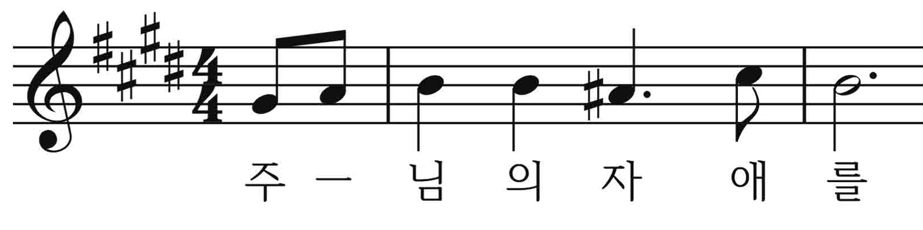
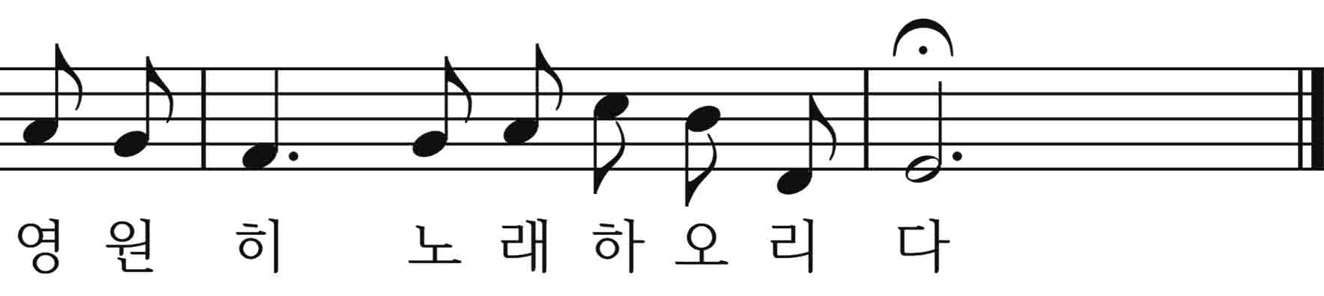
화 답 송 시편 89(88)
Responsorial Psalm
전례문 © 한국천주교중앙협의회, 출처: 박원주 <화답송과 시편의 노래> 2022

Slide 55
화 답 송 시편 89(88)
Responsorial Psalm
○ 주님의 자애를 영원히 노래하오리다. 제 입은 당신의 진실을 대대로 전하오리다. 제가 아뢰나이다. “주님은 자애를 영원히 세우시고, 진실을 하늘에 굳히셨나이다.” ◎
전례문 © 한국천주교중앙협의회, 출처: 박원주 <화답송과 시편의 노래> 2022

Slide 56
화 답 송 시편 89(88)
Responsorial Psalm
전례문 © 한국천주교중앙협의회, 출처: 박원주 <화답송과 시편의 노래> 2022

Slide 57
화 답 송 시편 89(88)
Responsorial Psalm
○ 행복하여라, 축제의 기쁨을 아는 백성! 주님, 그들은 당신 얼굴 그 빛 속을 걷나이다. 그들은 날마다 당신 이름으로 기뻐하고, 당신 정의로 힘차게 일어서나이다. ◎
전례문 © 한국천주교중앙협의회, 출처: 박원주 <화답송과 시편의 노래> 2022

Slide 58
화 답 송 시편 89(88)
Responsorial Psalm
전례문 © 한국천주교중앙협의회, 출처: 박원주 <화답송과 시편의 노래> 2022

Slide 59
화 답 송 시편 89(88)
Responsorial Psalm
○ 정녕 당신은 그들 힘의 영광, 당신 호의로 저희 뿔을 들어 올리시나이다. 저희 방패는 주님의 것, 저희 임금은 이스라엘의 거룩하신 분의 것이옵니다. ◎
전례문 © 한국천주교중앙협의회, 출처: 박원주 <화답송과 시편의 노래> 2022

Slide 60
화 답 송 시편 89(88)
Responsorial Psalm
전례문 © 한국천주교중앙협의회, 출처: 박원주 <화답송과 시편의 노래> 2022

Slide 62
제 2 독서
사도 바오로의 로마서 말씀입니다.
The Liturgy of the Word
Second Reading
전례문 © 한국천주교중앙협의회

Slide 63
형제 여러분, 3 그리스도 예수님과 하나 되는 세례를 받은 우리가 모두 그분의 죽음과 하나 되는 세례를 받았다는 사실을 여러분은 모릅니까?
4 과연 우리는 그분의 죽음과 하나 되는 세례를 통하여 그분과 함께 묻혔습니다.
그리하여 그리스도께서 아버지의 영광을 통하여
죽은 이들 가운데에서 되살아나신 것처럼,
우리도 새로운 삶을 살아가게 되었습니다.
8 그래서 우리가 그리스도와 함께 죽었으니
전례문 © 한국천주교중앙협의회

Slide 64
그분과 함께 살리라고 우리는 믿습니다.
9 우리는 그리스도께서 죽은 이들 가운데에서 되살아나시어 다시는 돌아가시지 않으리라는 것을 압니다. 죽음은 더 이상 그분 위에 군림하지 못합니다.
10 그분께서 돌아가신 것은 죄와 관련하여 단 한 번 돌아가신 것이고, 그분께서 사시는 것은 하느님을 위하여 사시는 것입니다.
전례문 © 한국천주교중앙협의회

Slide 65
11 이와 같이 여러분 자신도 죄에서는 죽었지만
그리스도 예수님 안에서 하느님을 위하여 살고 있다고 생각하십시오.
주님의 말씀입니다.
◎ 하느님, 감사합니다.
전례문 © 한국천주교중앙협의회

Slide 67
복음 환호송
ALLELUIA
◎ 알렐루야.
○ 너희는 선택된 겨레고 임금의 사제단이며 거룩한 민족이니 너희를 어둠에서 불러내시어 당신의 놀라운 빛 속으로 이끌어 주신 주님의 위업을 선포하여라.
◎ 알렐루야.
전례문 © 한국천주교중앙협의회

Slide 69
복 음
GOSPEL
주님께서 여러분과 함께
또한 사제의 영과 함께
마태오가 전한 거룩한 복음입니다.
주님 영광 받으소서
전례문 © 한국천주교중앙협의회

Slide 70
그때에 예수님께서 사도들에게 말씀하셨다.
37 “아버지나 어머니를 나보다 더 사랑하는 사람은 나에게 합당하지 않다. 아들이나 딸을 나보다 더 사랑하는 사람도 나에게 합당하지 않다.
38 또 제 십자가를 지고 나를 따르지 않는 사람도 나에게 합당하지 않다.
39 제 목숨을 얻으려는 사람은 목숨을 잃고,
나 때문에 제 목숨을 잃는 사람은 목숨을 얻을 것이다.
전례문 © 한국천주교중앙협의회

Slide 71
40 너희를 받아들이는 이는 나를 받아들이는 사람이고, 나를 받아들이는 이는 나를 보내신 분을 받아들이는 사람이다.
41 예언자를 예언자라서 받아들이는 이는 예언자가 받는 상을 받을 것이고, 의인을 의인이라서 받아들이는 이는 의인이 받는 상을 받을 것이다.
42 내가 진실로 너희에게 말한다. 이 작은 이들 가운데 한 사람에게
전례문 © 한국천주교중앙협의회

Slide 72
그가 제자라서 시원한 물 한 잔이라도 마시게 하는 이는 자기가 받을 상을 결코 잃지 않을 것이다.”
주님의 말씀입니다.
◎ 그리스도님, 찬미합니다.
전례문 © 한국천주교중앙협의회

Slide 74
니케아신경
PROFESSION OF FAITH
† 한 분이신 하느님을
저는 믿나이다, 전능하신 아버지
하늘과 땅과 유형무형한 만물의 창조주를 믿나이다.
또한 한 분이신 주 예수 그리스도, 하느님의 외아들
영원으로부터 성부에게서 나신 분을 믿나이다.
하느님에게서 나신 하느님, 빛에서 나신 빛
참 하느님에게서 나신 참 하느님으로서,
가톨릭 기도서 © 한국천주교중앙협의회

Slide 75
니케아신경
PROFESSION OF FAITH
창조되지 않고 나시어
성부와 한 본체로서 만물을 창조하셨음을 믿나이다.
성자께서는 저희 인간을 위하여, 저희 구원을 위하여
하늘에서 내려오셨음을 믿나이다.
(고개를 숙이며)
또한 성령으로 인하여 동정 마리아에게서
육신을 취하시어 사람이 되셨음을 믿나이다.
가톨릭 기도서 © 한국천주교중앙협의회

Slide 76
니케아신경
PROFESSION OF FAITH
본시오 빌라도 통치 아래서 저희를 위하여
십자가에 못박혀 수난하고 묻히셨으며
성서 말씀대로 사흗날에 부활하시어
하늘에 올라 성부 오른편에 앉아계심을 믿나이다.
그분께서는 산 이와 죽은 이를 심판하러
영광 속에 다시 오시리니
그분의 나라는 끝이 없으리이다.
또한 주님이시며 생명을 주시는 성령을 믿나이다.
가톨릭 기도서 © 한국천주교중앙협의회

Slide 77
니케아신경
PROFESSION OF FAITH
성령께서는 성부와 성자에게서 발하시고
성부와 성자와 더불어 영광과 흠숭을 받으시며
예언자들을 통하여 말씀하셨나이다.
하나이고 거룩하고 보편되며
사도로부터 이어오는 교회를 믿나이다.
죄를 씻는 유일한 세례를 믿으며
죽은 이들의 부활과 내세의 삶을 기다리나이다.
아 멘
가톨릭 기도서 © 한국천주교중앙협의회

Slide 79

보편 지향 기도 응답 370
주 님 저 희 기 도 를 들 어 주 소 서
가톨릭 성가 © 한국천주교중앙협의회

Slide 81
봉 헌
216

Slide 82
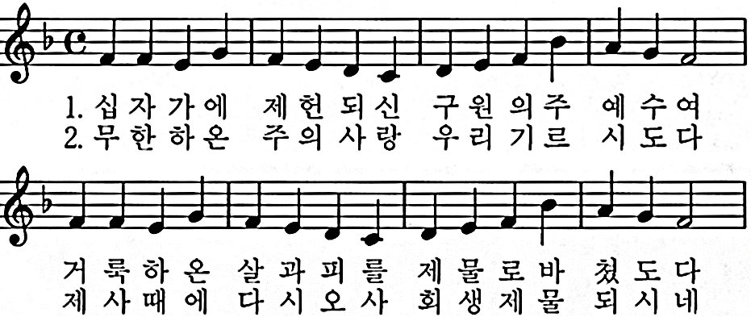
봉헌 216 십자가에 제헌되신
가톨릭 성가 © 한국천주교중앙협의회

Slide 83
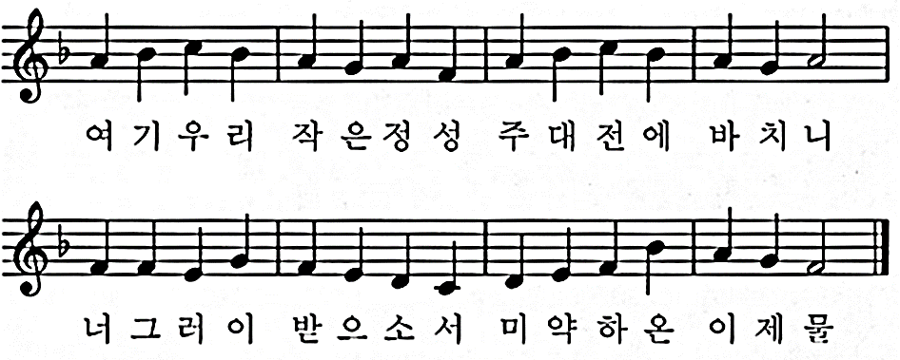
봉헌 216 십자가에 제헌되신
가톨릭 성가 © 한국천주교중앙협의회

Slide 84
봉헌 216 십자가에 제헌되신
가톨릭 성가 © 한국천주교중앙협의회

Slide 85
봉헌 216 십자가에 제헌되신
가톨릭 성가 © 한국천주교중앙협의회

Slide 86
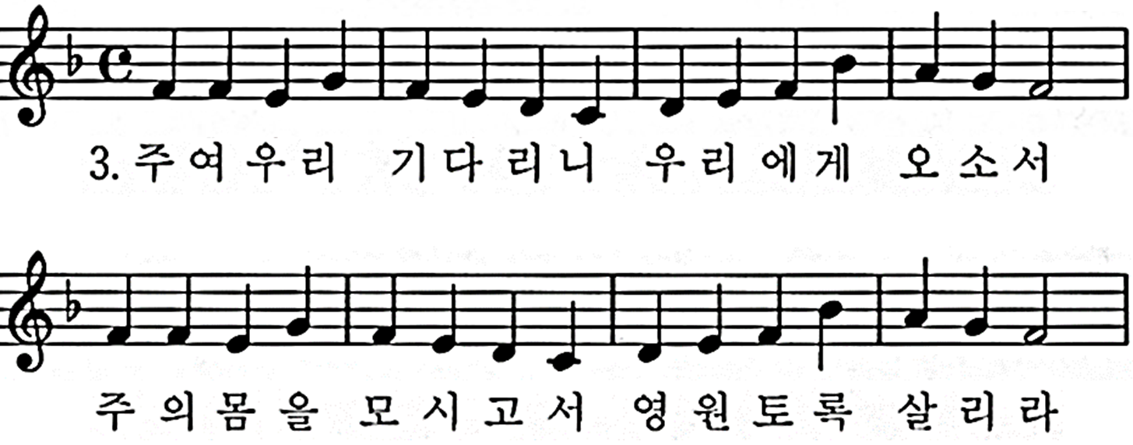
봉헌 216 십자가에 제헌되신
가톨릭 성가 © 한국천주교중앙협의회

Slide 87
봉헌 216 십자가에 제헌되신
가톨릭 성가 © 한국천주교중앙협의회

Slide 89
사제의 손으로 바치는 이 제사가
주님의 이름에는 찬미와 영광이 되고
저희와 온 교회에는 도움이 되게 하소서
전례문 © 한국천주교중앙협의회

Slide 91
† 주님께서 여러분과 함께
또한 사제의 영과 함께
† 마음을 드높이!
주님께 올립니다
† 우리 주 하느님께 감사합시다
마땅하고 옳은 일입니다
전례문 © 한국천주교중앙협의회

Slide 93

거룩하시도다 327
거룩하시 도~다 거룩하시 도~다 거 룩
하시도~다 온 ~ 누 ~ 리 의 주 하느 님
가톨릭 성가 © 한국천주교중앙협의회

Slide 94

거룩하시도다 327
하늘과 땅 에 가득찬 그 영 광 높 은 데 서
호 산 나 주님의 이름으로 오 시는 분 ~
가톨릭 성가 © 한국천주교중앙협의회

Slide 95

거룩하시도다 327
찬미받 으 소 서 높 은 데 서 호 산 나
가톨릭 성가 © 한국천주교중앙협의회

Slide 97

† 신앙의 신비여!
주 님 께 서 오 실 때 까 지
주 님의 죽 음 을 죽 음 을 전 하 며
부 활 을 선 포 하 나 이 다
가톨릭 성가 © 한국천주교중앙협의회

Slide 99
† 그리스도를 통하여, 그리스도와 함께,
그리스도 안에서 성령으로 하나 되어,
전능하신 천주 성부 모든 영예와 영광을
영원히 받으소서.
전례문 © 한국천주교중앙협의회

Slide 100

아멘 378
아 멘 아 멘 아 ~ ~ ~ 멘
가톨릭 성가 © 한국천주교중앙협의회

Slide 102

주님의 기도 387
하 늘 에 계 신 우 리 아 버 지
아 버 지 의 이 름 이 거 룩 히 빛 나 시 며
가톨릭 성가 © 한국천주교중앙협의회

Slide 103

주님의 기도 387
아버지의 나 라가 오 시 며 아버지의 뜻 이
하 늘 에서 와 같 이 땅에서도 이 루어 지 소 서
가톨릭 성가 © 한국천주교중앙협의회

Slide 104

주님의 기도 387
오 늘저 희 에 게 일용할 양식을 주시고 저 희에 게
잘 못 한 이를 저 희가 용 서 하 오 니 저 희 죄 를
가톨릭 성가 © 한국천주교중앙협의회

Slide 105

주님의 기도 387
용 서 하 시 고 저 희 를 유 혹에 빠 지 지
않 게 하 시 고 악 에서 저 희 구 하 소 서
가톨릭 성가 © 한국천주교중앙협의회

Slide 107
† 주님, 저희를 모든 악에서 구하시고 한평생 평화롭게 하소서. 주님의 자비로 저희를 언제나 죄에서 구원
하시고 모든 시련에서 보호하시어 복된 희망을 품고
구세주 예수 그리스도의 재림을 기다리게 하소서.
전례문 © 한국천주교중앙협의회

Slide 108

주님께 나라와 권능과 389
주 님 께 나 라 와 권 능 과
영 광 이 영 원 히 있 나 이 다
가톨릭 성가 © 한국천주교중앙협의회

Slide 110
† 주님의 평화가 항상 여러분과 함께
또한 사제의 영과 함께
전례문 © 한국천주교중앙협의회

Slide 112


Slide 114

하느님의 어린양 328
하 느 님 의 어 린 양 세 상의 죄 를 없 애
시 는 ~ 주 님 자비를 자비를 베푸소 서(반복)
가톨릭 성가 © 한국천주교중앙협의회

Slide 115

하느님의 어린양 328
하 느 님 의 어 린 양 세 상의 죄 를 없 애
시 는 ~ 주 님 평화를 평 화를 주 소 서
가톨릭 성가 © 한국천주교중앙협의회

Slide 117
영성체
RECEPTION OF COMMUNION
주님, 제 안에 주님을 모시기에
합당치 않사오나 한 말씀만 하소서
제 영혼이 곧 나으리다
전례문 © 한국천주교중앙협의회

Slide 119
영성체송
COMMUNION ANTIPHON
내 영혼아, 주님을 찬미하여라. 내 안의 모든 것도 거룩하신 그 이름 찬미하여라.
전례문 © 한국천주교중앙협의회

Slide 121
성 체
163

Slide 122
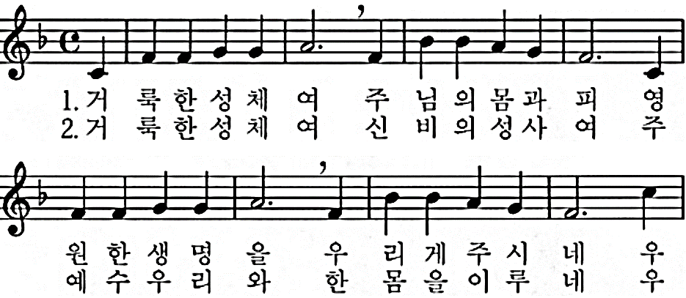
성체 163 생명의 성체여
가톨릭 성가 © 한국천주교중앙협의회

Slide 123
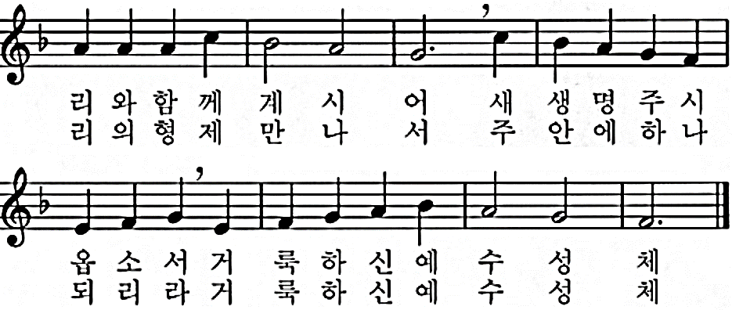
성체 163 생명의 성체여
가톨릭 성가 © 한국천주교중앙협의회

Slide 124
성체 163 생명의 성체여
가톨릭 성가 © 한국천주교중앙협의회

Slide 125
성체 163 생명의 성체여
가톨릭 성가 © 한국천주교중앙협의회

Slide 126
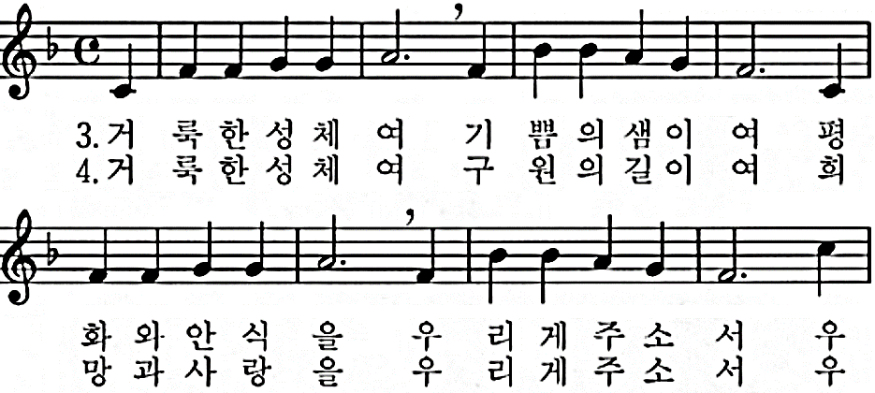
성체 163 생명의 성체여
가톨릭 성가 © 한국천주교중앙협의회

Slide 127
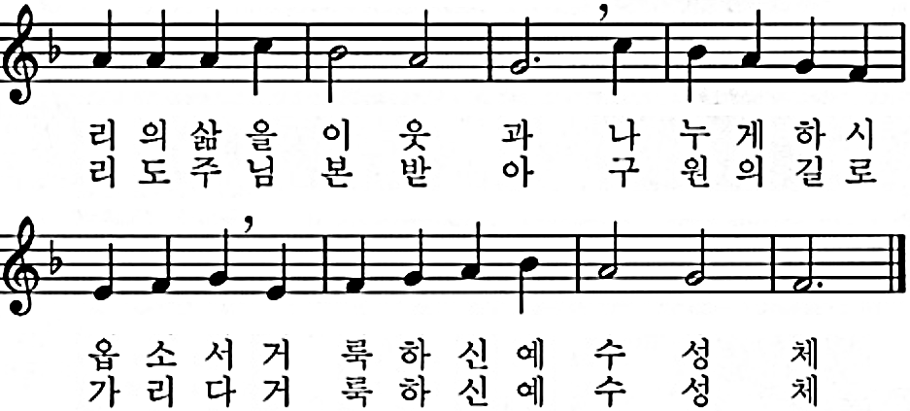
성체 163 생명의 성체여
가톨릭 성가 © 한국천주교중앙협의회

Slide 128
성체 163 생명의 성체여
가톨릭 성가 © 한국천주교중앙협의회

Slide 129
성체 163 생명의 성체여
가톨릭 성가 © 한국천주교중앙협의회

Slide 131
2차 봉헌
205

Slide 132
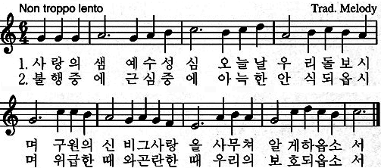
2차봉헌 205 사랑의 성심

Slide 133
2차봉헌 205 사랑의 성심

Slide 134
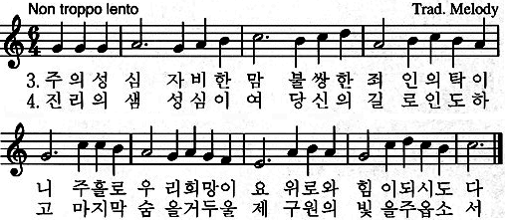
2차봉헌 205 사랑의 성심

Slide 135
2차봉헌 205 사랑의 성심

Slide 137
† 주님께서 여러분과 함께
◎ 또한 사제의 영과 함께
† 전능하신 천주 성부와 ✜ 성자와 성령께서는 여기 모인 모든 이에게 강복하소서.
◎ 아멘
전례문 © 한국천주교중앙협의회

Slide 138
파 견
† 미사가 끝났으니 가서 복음을 전합시다.
◎ 하느님, 감사합니다.
전례문 © 한국천주교중앙협의회

Slide 140
파 견
19

Slide 141
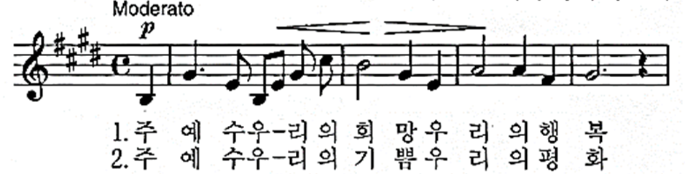
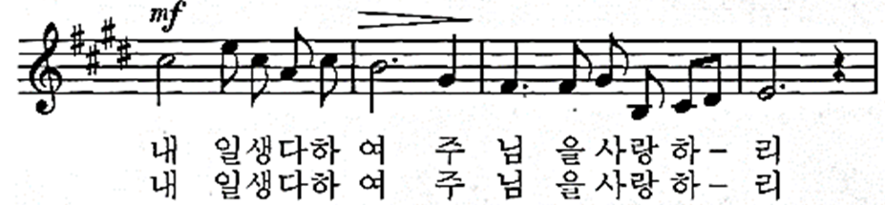
파견 19 주를 따르리

Slide 142
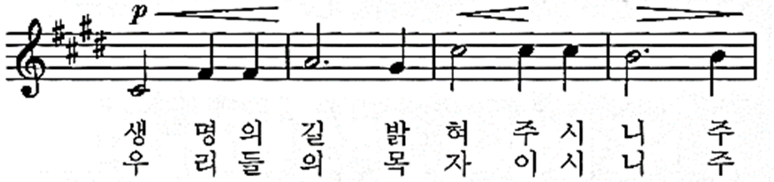
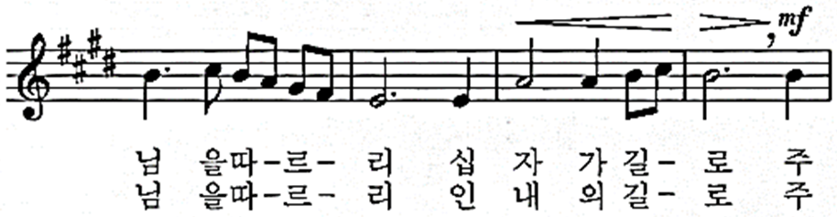
파견 19 주를 따르리

Slide 143
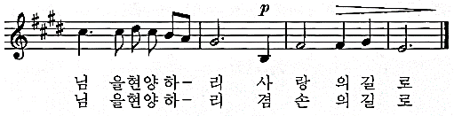
파견 19 주를 따르리

Slide 144
파견 19 주를 따르리

Slide 145
파견 19 주를 따르리

Slide 146
파견 19 주를 따르리

Slide 148
삼종 기도
○ 주님의 천사가 마리아께 아뢰니
● 성령으로 잉태하셨나이다.
(성모송)
○ 주님의 종이오니
● 그대로 제게 이루어지소서!
(성모송)
(성모송)
은총이 가득하신 마리아님, 기뻐하소서!
주님께서 함께 계시니
여인 중에 복되시며 태중의 아들 예수님 또한 복되시나이다.
천주의 성모 마리아님, 이제와 저희 죽을 때에 저희 죄인을 위하여 빌어주소서. 아멘.
가톨릭 기도서 © 한국천주교중앙협의회

Slide 149
삼종 기도
(고개를 숙이며)
○ 이에 말씀이 사람이 되시어
● 저희 가운데 계시나이다.
(성모송)
○ 천주의 성모님,
저희를 위하여 빌어주시어
● 그리스도께서 약속하신
영원한 생명을 얻게 하소서.
(성모송)
은총이 가득하신 마리아님, 기뻐하소서!
주님께서 함께 계시니
여인 중에 복되시며 태중의 아들 예수님 또한 복되시나이다.
천주의 성모 마리아님, 이제와 저희 죽을 때에 저희 죄인을 위하여 빌어주소서. 아멘.
가톨릭 기도서 © 한국천주교중앙협의회

Slide 150
† 기도합시다
하느님, 천사의 아룀으로
성자께서 사람이 되심을 알았으니
성자의 수난과 십자가로
부활의 영광에 이르는 은총을
저희에게 내려주소서.
우리 주 그리스도를 통하여 비나이다.
◎ 아 멘
가톨릭 기도서 © 한국천주교중앙협의회

Slide 152
미사가 끝났으니
안녕히 돌아가십시오

